Slide 1


Slide 2

Il convient de lancer le mode diaporama pour la diffusion de la leçon en classe
Réservé à l’enseignant (e)

Slide 3

Pictogrammes
Réservé à l’enseignant (e)

Slide 4
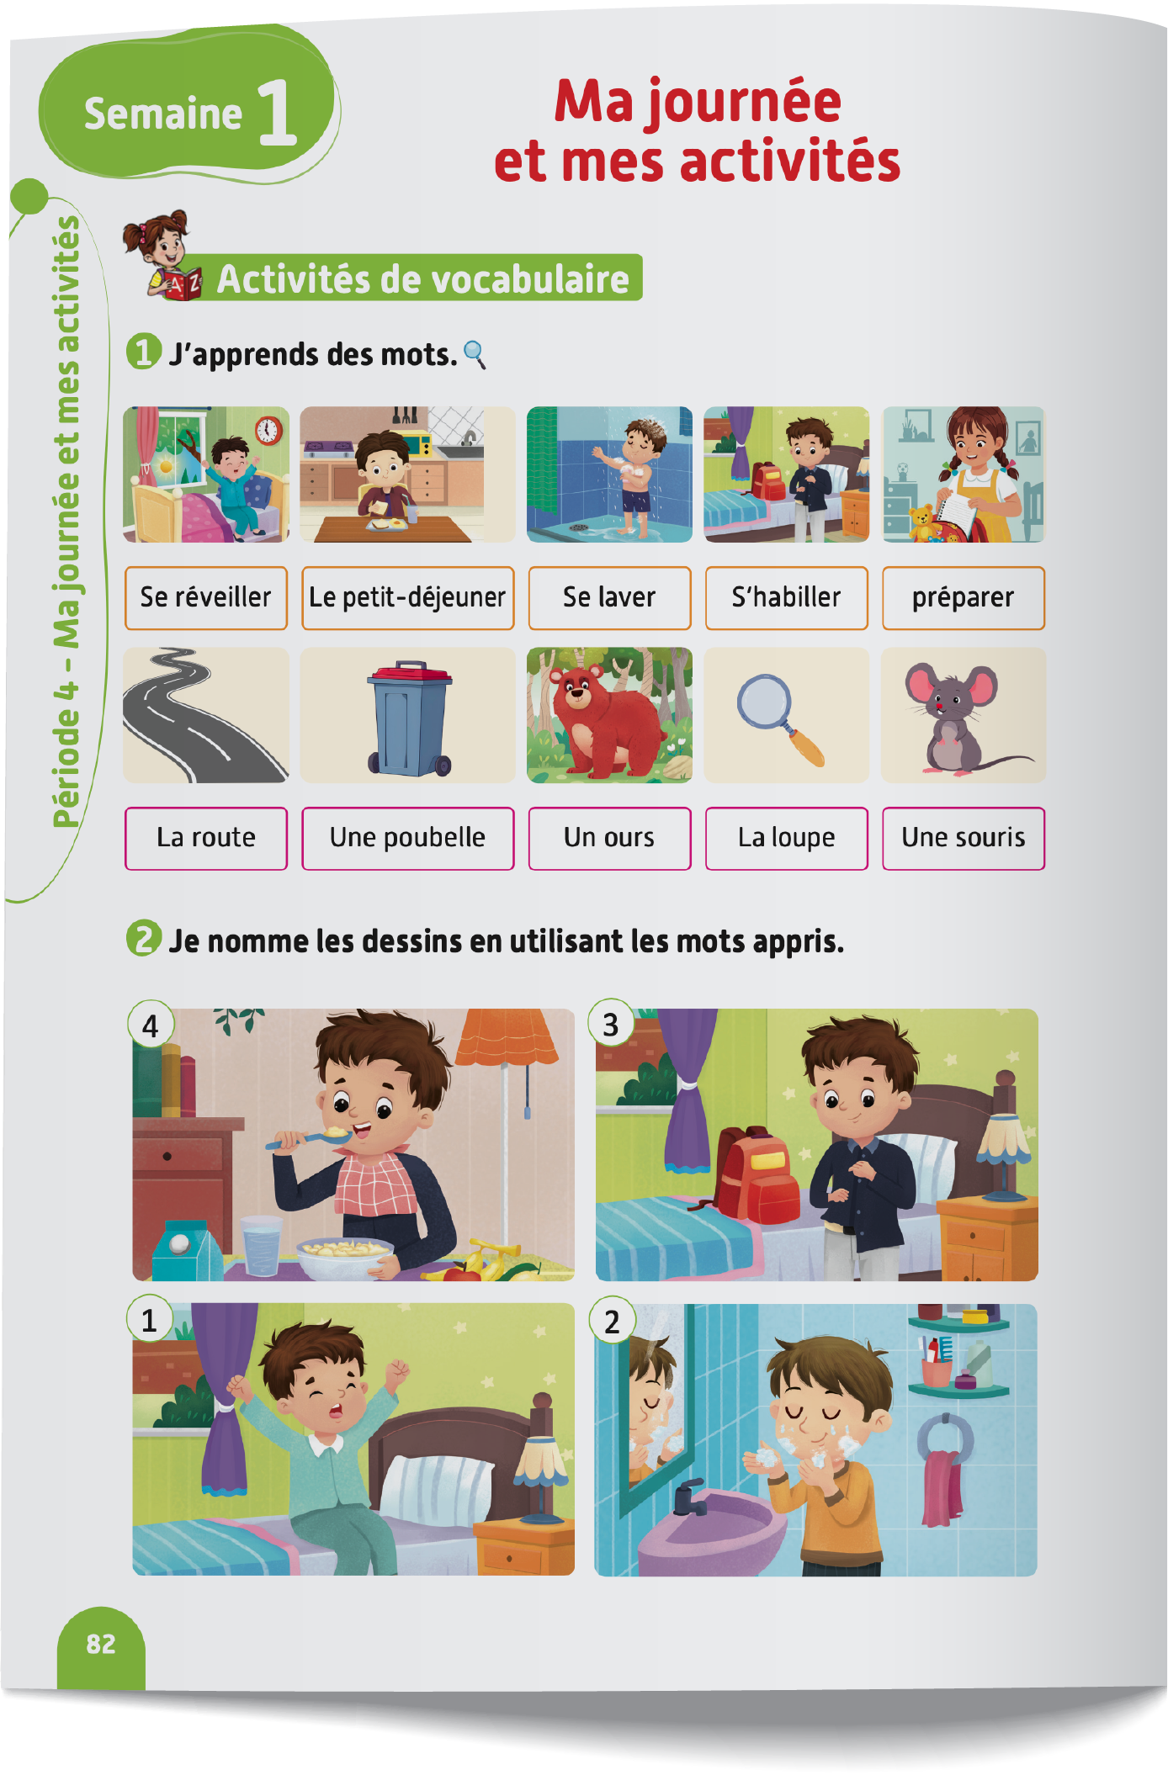
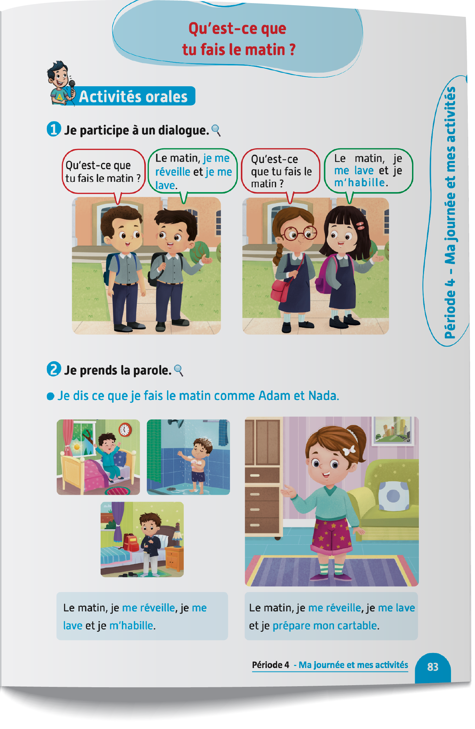
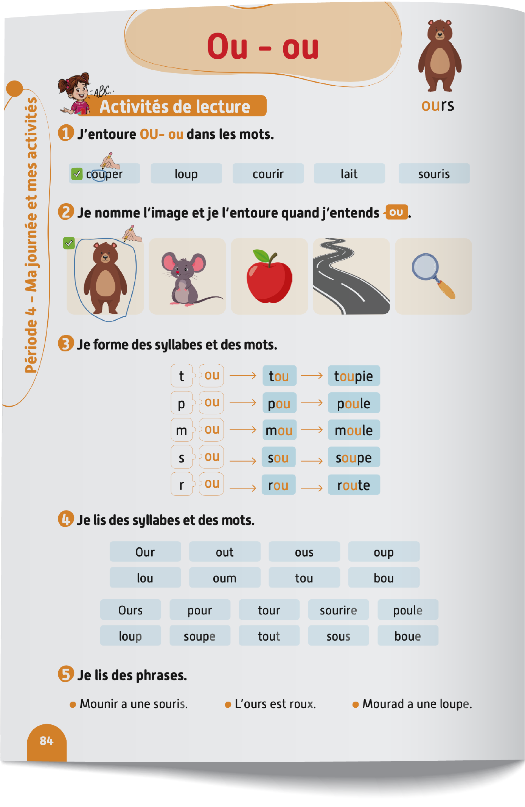
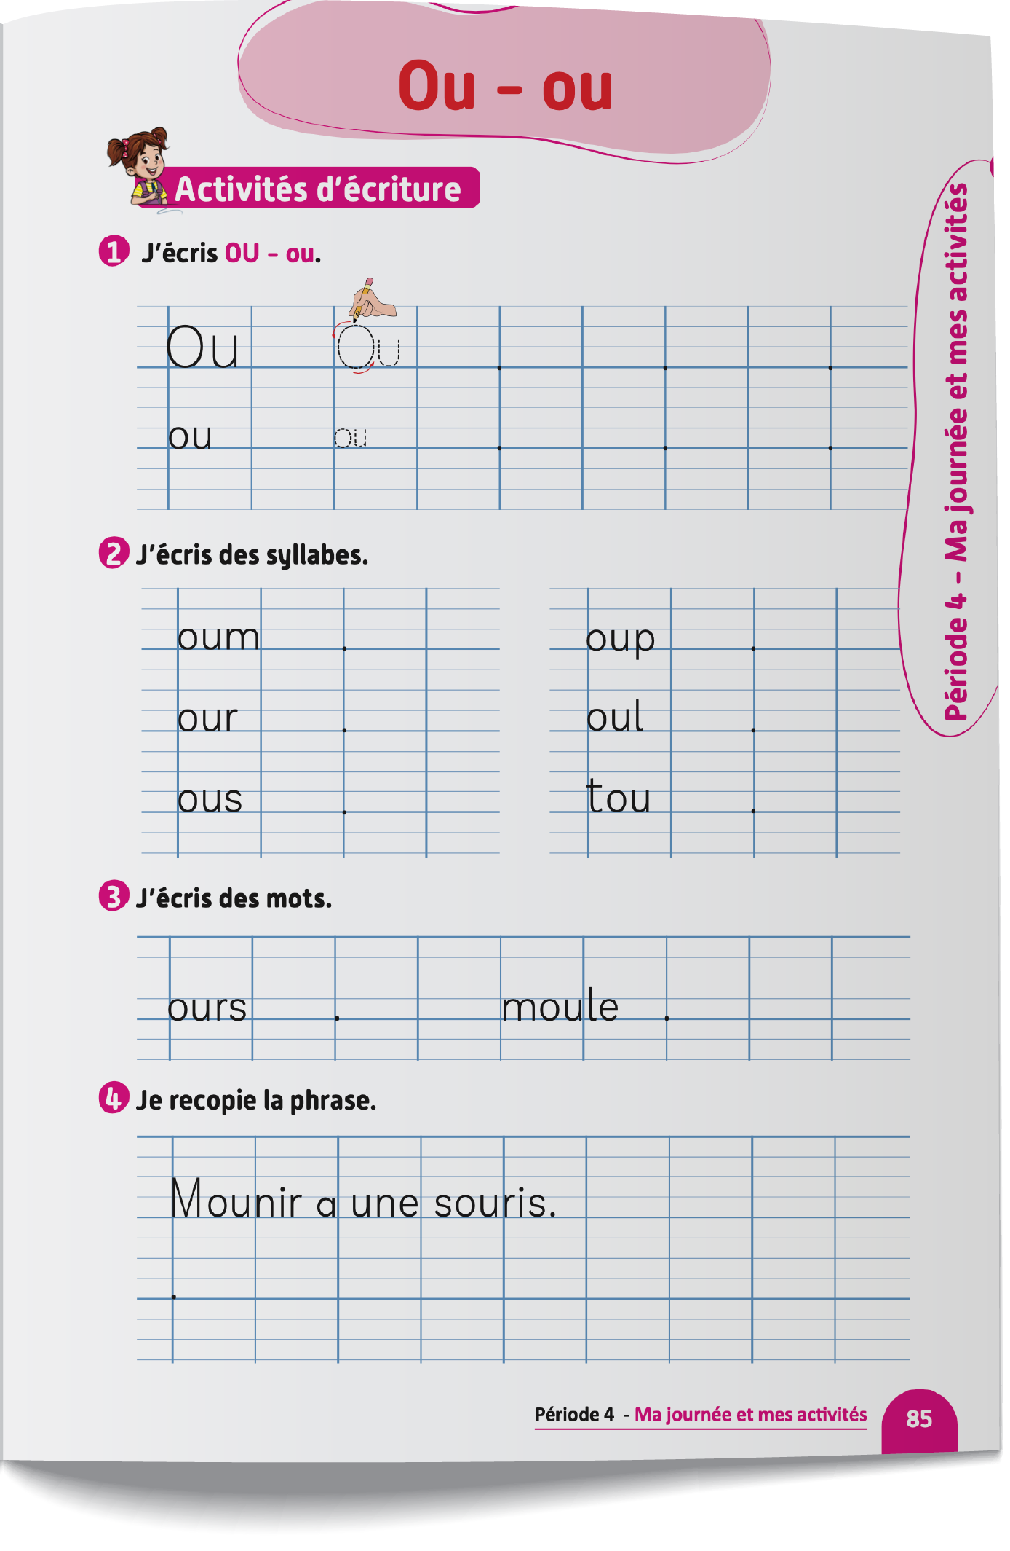
Contenu de la semaine
Réservé à l’enseignant (e)

Slide 5
Organisation de la semaine
Réservé à l’enseignant (e)
Présentation du vocabulaire
Exploitation du vocabulaire
Activités de vocabulaire sur livret
Oral – Dialogue
Lecture - Graphème Ou - ou
Ecriture - Graphème Ou - ou
Séance 2
Séance 5
Oral – Acte de parole
Lecture - Graphème Ou - ou
Ecriture - Graphème Ou - ou
Oral – Dialogue
Lecture - Graphème Ou - ou
Ecriture - Graphème Ou - ou
Séance 3
Oral - Acte de parole
Lecture -Graphème Ou - ou
Ecriture - Graphème Ou - ou
Révision
Lecture offerte

Slide 6



Plan de la séance 2
Réservé à l’enseignant (e)
1. Acte de parole
Poser la question : « Qu’est-ce que tu fais le matin ? »
Lire la graphème Ou - ou
Écriture

Slide 7




Bonjour les enfants ! La leçon de français commence maintenant. Soyez attentifs.

Slide 8
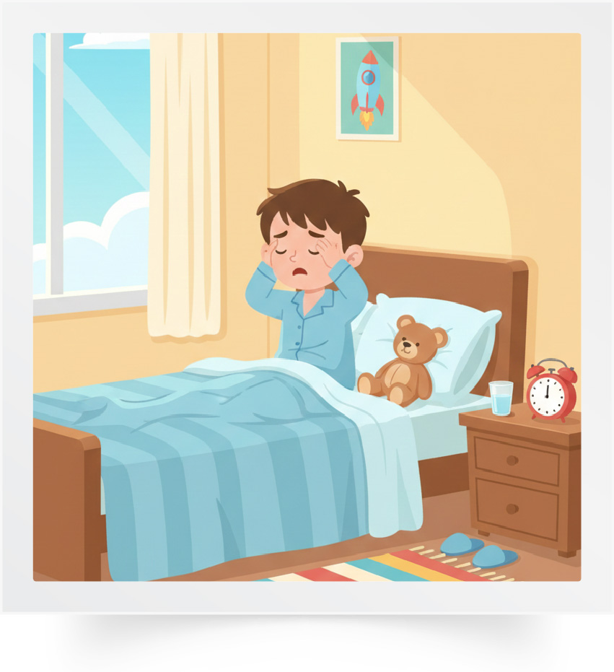




Répétons ensemble : Se réveiller – Le petit-déjeuner – Se laver – S’habiller – Préparer.
Se réveiller
Le petit-déjeuner
Se laver
S’habiller
Préparer

Slide 9

Qui veut passer au tableau pour nommer les images ?

Slide 10





Répétons ensemble : La route – Une poubelle - Un ours – La loupe - Une souris.
La route
Une poubelle
Un ours
La loupe
Une souris

Slide 11
Qui veut passer au tableau pour nommer les images ?

Slide 12
A propos du modelage des actes de parole :
Au début de la première année du primaire, le modelage des actes de parole se fait dans une langue comprise par les élèves pour garantir l’accès direct au sens. Le recours exclusif au français intervient immédiatement après la présentation.
Réservé à l’enseignant (e)

Slide 13

Aujourd’hui, nous allons apprendre à poser une question en français avec Majd et Nada.

Slide 14



Lecture de la vidéo.

Slide 15
Répétons ensemble.
Qu’est-ce que tu fais le matin ?

Slide 16


Qui veut passer au tableau pour poser la question ?
Qu’est-ce que tu fais le matin ?

Slide 17

Qui veut passer au tableau pour poser la question ?
Qu’est-ce que tu fais le matin ?

Slide 18

Chacun pose la question à son voisin.
Qu’est-ce que tu fais
___________ ?
Qu’est-ce que tu fais
___________ ?

Slide 19

Plan de la séance 2
Réservé à l’enseignant (e)
Poser la question : « Qu’est-ce que tu fais le matin ? »
2. Lecture
Lecture de la graphème Ou - ou
Écriture

Slide 20

Maintenant, on va faire de la lecture. On va apprendre à lire le graphème ou.

Slide 21

Lecture de la vidéo.

Slide 22
Lisons ensemble : ou - Ou.
ou Ou

Slide 23
Qui veut lire ? Levez la main.
ou Ou

Slide 24
Regardez cette liste. Qui veut passer au tableau pour montrer le graphème ou ?
A ou i P O b ou m E s B

Slide 25
Voici une autre liste. Qui veut passer au tableau pour montrer le graphème ou ?
B u p Ou T i o r ou M

Slide 26
Est-ce qu’il y a le graphème ou dans ce mot ? Qui veut passer au tableau pour le montrer ?
loup

Slide 27
Est-ce qu’il y a le graphème ou dans ce mot ? Qui veut passer au tableau pour le montrer ?
Ours

Slide 28
Est-ce qu’il y a le graphème ou dans ce mot ? Qui veut passer au tableau pour le montrer ?
pour

Slide 29
Est-ce qu’il y a le graphème ou dans ce mot ?
tortue

Slide 30


« Souris ». Dans le mot « souris », j’entends le son « ou ». « Souris ».

Slide 31

« Route ». Dans le mot « route », j’entends le son « ou ». « route ».

Slide 32
Maintenant, vous allez écouter des mots. Je vais vous demander si vous entendez le son « ou ».

Slide 33

« Loupe ». Est-ce que vous entendez le son « ou » dans « loupe » ?

Slide 34

« Toupie ». Est-ce que vous entendez le son « ou » dans « toupie » ?

Slide 35
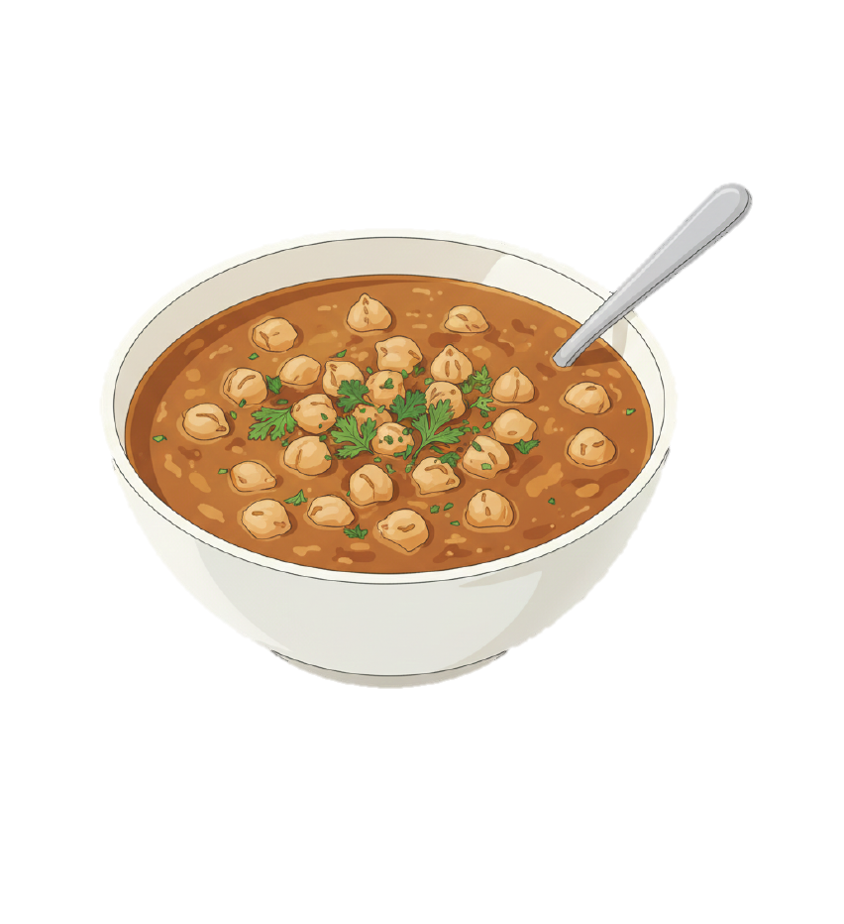
« Soupe ». Est-ce que vous entendez le son « ou » dans « soupe » ?

Slide 36

« Poule ». Est-ce que vous entendez le son « ou » dans « poule » ?

Slide 37

« Poupée ». Est-ce que vous entendez le son « ou » dans « poupée » ?

Slide 38

« Rouge ». Est-ce que vous entendez le son « ou » dans « rouge » ?

Slide 39
Prenez le livret, page 84.

Slide 40

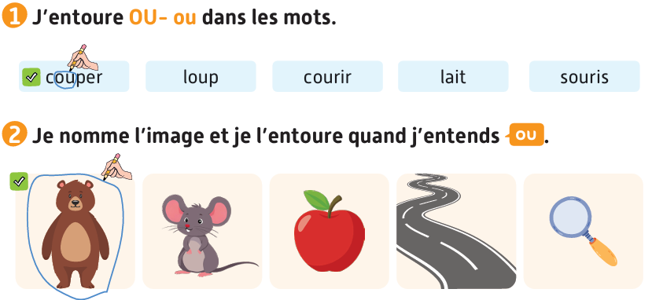
On va faire l’activité 1 et 2. Je vais vous expliquer la consigne. Ensuite, je vais circuler entre les rangs pour vous aider.

Slide 41
Corrigez.

Slide 42
Plan de la séance 2
Réservé à l’enseignant
Réservé à l’enseignant (e)
Poser la question : « Qu’est-ce que tu fais le matin ? »
Lecture de la graphème Ou - ou.
3. Écriture
Écriture.

Slide 43

Maintenant, nous allons faire de l’écriture. Nous allons écrire le graphème « ou » en majuscule et en minuscule.

Slide 44
Regardez bien comment on va écrire le graphème « Ou » majuscule.
Ou

Slide 45

Lecture de la vidéo.

Slide 46

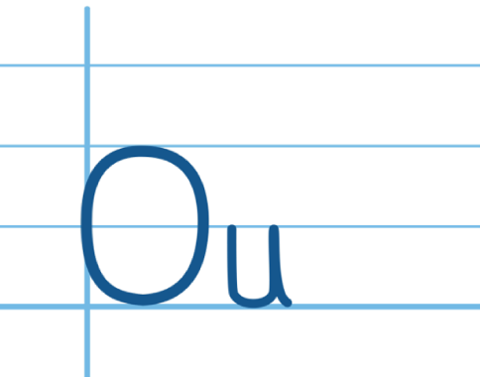
On va écrire le graphème « ou » majuscule en l’air avec le doigt. Faites comme moi.

Slide 47
Regardez bien comment on va écrire le graphème « ou » minuscule.
ou

Slide 48

Lecture de la vidéo.

Slide 49

On va écrire le graphème « ou » minuscule en l’air avec le doigt. Faites comme moi.

Slide 50
Prenez vos livrets à la page 85.

Slide 51
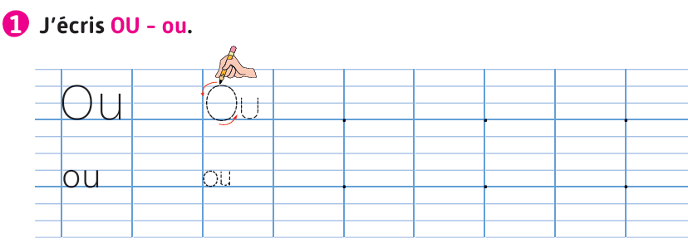
Écrivez le graphème « ou » en majuscule et en minuscule comme dans l’exemple.
Je vais circuler entre les rangs pour vous aider.

Slide 52
À la maison, vous aller recopier le graphème « ou » sur vos cahiers. À demain.

Slide 53

La séance d’aujourd’hui est terminée. À bientôt.

